Slide 1
Welkom in de leeuwenkuil
Naverwerking havenbezoek

Slide 2
Wat vonden jullie er van ?
Wat vonden jullie van de excursie?

Slide 3
Wat vonden jullie er van ?
Wat is je het meest bijgebleven?

Slide 4
Wat vonden jullie er van ?
Welke uitdagingen heeft de haven nog?

Slide 5
Die uitdaging gaan wij aan!
Haven van de toekomst
Business plan
Probleemstelling ➔ oplossing
Rapporteren over eindproduct en proces
Welkom in De Leeuwenkuil!

Slide 6
De leeuwenkuil?

Slide 7
Contextanalyse & probleemstelling
1

Slide 8
Contextanalyse: goederenstroom

Slide 9
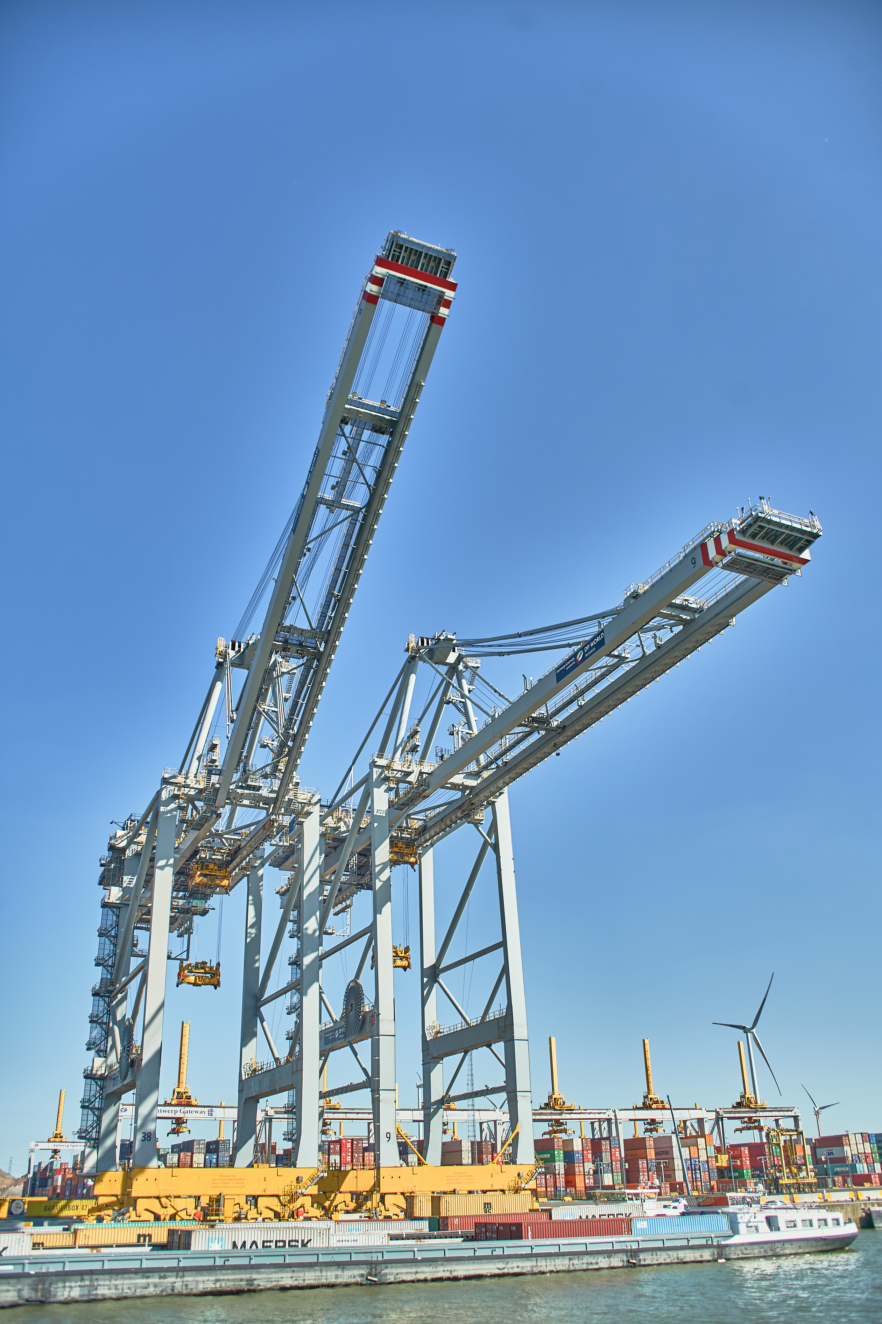
Probleemstelling
Verkeer
Milieu
…

Slide 10
Probleemstelling: inspiratie
Van de haven tot aan je deur: goederenvervoer zonder files
Herontwerp van de havenkaart: wat is de perfecte indeling van de haven voor onze goederenstroom?
Ruimte voor natuur: hoe krijg je groen in de haven zonder goederenstroom te belemmeren?
Groei: hoe kan je de haven laten groeien zonder mens en natuur te schaden?
Mens vs. machine: snel en veilig laden en lossen van schepen?
Verklein de afvalberg: hoe ga je als haven duurzaam om met verpakking?

Slide 11
Brainstorm
2

Slide 12
Ideeën creëren

Slide 13
Bronnenonderzoek
3

Slide 14
Filteren
Brainstorm = veel ideeën
Haalbaarheid onderzoeken

Slide 15
Good practices
Wat bestaat al?
Hoe doet men het in andere havens?
Hoe doet men het in andere sectoren?
Waarom doet men het wel / niet op die manier?
Wat zijn voor- & nadelen?

Slide 16
Data verwerken
4

Slide 17
Welke oplossing kiezen we?
brainstorm
+
bronnen
=
Innovatie!

Slide 18
Welke oplossing kiezen we?
Originaliteit en creativiteit
Kosten-efficiënte aanpak
Duurzaamheid

Slide 19
Rapporteren
5

Slide 20
Business plan
Wat is jullie idee/product?
Wat is de context? Welk probleem doet zich voor?
Welke oplossingen bestaan al?
Welke innovatie voegen jullie toe? Waarom is jullie oplossing beter?
Wat zijn de voordelen van jullie oplossing?

Slide 21
Pitch, please!

Slide 22
